Slide 1

✠VUI HỌC KINH THÁNH✠
NIỀM VUI
BÌNH AN
CHÚA NHẬT 33 THƯỜNG NIÊN - NĂM C
MỪNG KÍNH CÁC THÁNH TỬ ĐẠO VIỆT NAM

Slide 2
Khi ấy, Ðức Giêsu sai mười hai môn đệ đi và dặn rằng:
TIN MỪNG CHÚA GIÊSU THEO THÁNH MÁT THÊU

Slide 3
“Hãy coi chừng người đời. Họ sẽ nộp anh em cho các hội đồng, và sẽ đánh đập anh em trong các hội đường của họ.

Slide 4
Và anh em sẽ bị điệu ra trước mặt vua chúa quan quyền vì Thầy để làm chứng cho họ và các dân ngoại được biết.

Slide 5
Khi người ta nộp anh em, thì anh em đừng lo phải nói làm sao hay phải nói gì:

Slide 6
thật vậy, không phải chính anh em nói, mà là Thần Khí của Chúa Cha nói trong anh em.

Slide 7
“Anh sẽ nộp em, em sẽ nộp anh cho người ta giết; cha sẽ nộp con, con cái sẽ đứng lên chống lại cha mẹ và làm cho cha mẹ phải chết.

Slide 8
Vì danh Thầy, anh em sẽ bị mọi người thù ghét. Nhưng kẻ nào bền chí đến cùng, kẻ ấy sẽ được cứu thoát.” Đó là Lời Chúa

Slide 9

HÃY
TÌM
KIẾM
NƯỚC
CHÚA
TRƯỚC
MỌI
SỰ
NGƯỜI
SẼ
LO
CHO
TÌM Ô CHỮ

Slide 10
1
 |  | V | U | A | C | H | Ú | A
 |  | N | Ộ | P | A | N | H
 |  | M | Ọ | I | N | G | Ư | Ờ | I
N | G | Ư | Ờ | I | Đ | Ờ | I
 |  |  | T | H | Ầ | N | K | H | Í
 | A | N | H | E | M | N | Ó | I
HÀNG
DỌC
2
3
4
5
6
1. ANH EM SẼ BỊ ĐIỆU RA TRƯỚC MẶT AI?
2. ANH SẼ NỘP EM, EM SẼ … … CHO NGƯỜI TA GIẾT.
3. VÌ DANH THẦY ANH EM SẼ BỊ AI THÙ GHÉT?
6. KHÔNG PHẢI CHÍNH … … …, MÀ LÀ THẦN KHÍ CỦA CHÚA CHA NÓI TRONG ANH EM
5. KHI BỊ BÁCH HẠI, AI SẼ NÓI THAY ANH EM?
4. CHÚA GIÊSU BẢO HÃY COI CHỪNG AI?

Slide 11
 |  | V | U | A | C | H | Ú | A
 |  | N | Ộ | P | A | N | H
 |  | M | Ọ | I | N | G | Ư | Ờ | I
N | G | Ư | Ờ | I | Đ | Ờ | I
 |  |  | T | H | Ầ | N | K | H | Í
 | A | N | H | E | M | N | Ó | I

Slide 12
 |  | V | U | A | C | H | Ú | A
 |  | N | Ộ | P | A | N | H
 |  | M | Ọ | I | N | G | Ư | Ờ | I
N | G | Ư | Ờ | I | Đ | Ờ | I
 |  |  | T | H | Ả | N | K | H | Í
 | A | N | H | E | M | N | Ó | I

Slide 13
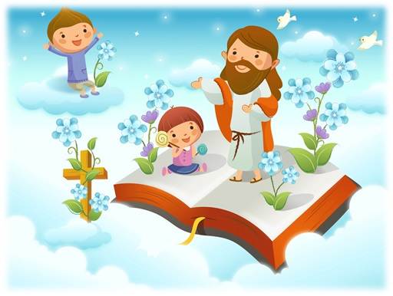
Học với Giê-su - Học cùng Giê-su
TRẮC NGHIỆM

Slide 14
1. CHÚA GIÊSU SAI BAO NHIÊU MÔN ĐI?
A
  11
B
  12
B
  12
C
  54
D
  72
Đáp án

Slide 15
2. ANH EM SẼ BỊ ĐIỆU RA TRƯỚC MẶT AI?
A
  Thiên Chúa
B
  Vua Chúa
C
  Quan Quyền
D
D
  Câu B và C
  Câu B và C
Đáp án

Slide 16
3. ANH EM SẼ BỊ GHÉT VÌ DANH AI?
A
  Danh Cha
B
  Danh Thầy
B
  Danh Thầy
C
  Danh Thiên Chúa
D
  Danh Thánh
Đáp án

Slide 17
4. ANH EM SẼ BỊ ĐÁNH ĐẬP Ở ĐÂU?
A
  Trong nhà thờ
B
  Trong gia đình
C
C
  Trong hội đường
  Trong hội đường
D
  Trong nhà tù
Đáp án

Slide 18
5. NHƯNG KẺ NÀO BỀN CHÍ ĐẾN CÙNG, KẺ ẤY SẼ ĐƯỢC?
A
  Ăn cỗ
B
  Vui chơi
C
  Hạnh phúc
D
  Cứu thoát
D
  Cứu thoát
Đáp án

Slide 19

THIẾU NHI YÊU CHÚA
Thiếu nhi làm gì để sống CAN ĐẢM làm chứng cho Đức tin của mình ?

